Slide 1
Seguridad Social y Pensiones
Francisco García Castillo

Slide 2
Syllabus
Esquemas de planes de pensiones
La Ley del Seguro Social y diversos aspectos de la vejez en México
Ley del Seguro Social (con reformas vigentes a partir del 01 de enero de 2021)
Aspectos de la vejez en México
Ley del Seguro Social de 1973
Ejemplo de la Nota Técnica para la determinación del Monto Constitutivo para las Pensiones Derivadas de la Seguridad Social:
Seguro de Invalidez
Caso del Seguro de Retiro.
Planes privados de pensiones
Diseño del plan de pensiones
Generalidades sobre la valuación actuarial del plan
Selección de hipótesis actuariales
Selección de métodos de costeo actuarial
Aspectos contables y financieros (Boletín D 3) e implantación del plan de pensiones.

Slide 3
Esquemas de planes de pensiones
Introducción
Una pensión es una renta de dinero que recibe una persona al momento de ocurrir una contingencia de vida: la invalidez, la muerte, o concluir su vida laboral por cesantía en edad avanzada o vejez*.
Son una prestación legal, y permite la planeación y certeza de los trabajadores y sus beneficiarios, pues representa un instrumento que sustituye el ingreso laboral que se deja de percibir al ocurrir alguna de las contingencias cubiertas.
En particular, es una condición esencial para proteger la subsistencia en la edad adulta mayor.
* Fuente: El panorama de las pensiones en México. Véase https://imco.org.mx/el-panorama-de-las-pensiones-en-mexico/

Slide 4
Esquemas de planes de pensiones
Introducción
En particular, la pensión para el retiro se puede asegurar mediante diversos esquemas o modelos: algunos trabajadores tienen acceso a esquemas de ahorro para el retiro privados que les permiten acumular e invertir una parte de sus ingresos laborales para usarlos durante la vejez*; y otros tienen las prestaciones derivadas de la seguridad social.
* La Ley del Seguro Social ofrece incentivos a las empresas para que constituyan y brinden a sus trabajadores Planes Privados de Pensiones adicionales al régimen obligatorio del Seguro Social y faculta a la CONSAR para establecer los requisitos que deben cumplir dichos planes para poder gozar del beneficio señalado en las Disposiciones de Carácter General Aplicables a Planes de Pensiones emitidas por CONSAR.

Slide 5

Esquemas de planes de pensiones
Introducción
Sin embargo, por las condiciones actuales del sistema de seguridad social, hay un gran sector de la población que no participa en ningún sistema de ahorro para el retiro formal, o que no cuenta con ingresos suficientes para ahorrar y se ve orillado a continuar trabajando o depender de apoyos económicos externos para subsistir en la vejez, ya sea de personas cercanas y por parte de la asistencia social del gobierno.

Slide 6
Esquemas de planes de pensiones
Introducción
En México, el sistema de pensiones se compone de pensiones contributivas y no contributivas*.
Pensión no contributiva. Se otorga a las personas que no contribuyeron durante su vida laboral para tener una pensión.
Pensión contributiva. Se otorga a trabajadores que realizaron contribuciones durante su vida laboral para acceder a una pensión al cumplirse las contingencias cubiertas. Puede ser un plan privado de pensiones o bien un plan social de pensiones.
* Fuente: Pensión universal para adultos mayores: una revisión necesaria. Véase https://ciep.mx/pension-universal-para-adultos-mayores-una-revision-necesaria/#:~:text=En%20marzo%20de%202021%20se,%243%2C000%20pesos%20mensuales%20en%202024.

Slide 7
Esquemas de planes de pensiones
Introducción
Pensión no contributiva
En México, el programa de pensiones tiene inicios en el año 2001 por el entonces Jefe de Gobierno del Distrito Federal, Andrés Manuel López Obrador.
A partir de esto, en el 2003 surge el programa “Pensión para Adultos Mayores” gracias al “Programa de Atención a Adultos Mayores en Zonas Rurales” como parte de los programas para el cuidado de la sociedad rural.

Slide 8
Esquemas de planes de pensiones
Introducción
En el 2007, el Gobierno Federal retoma este proyecto bajo el nombre de “Programa 70 y más”, el cual otorgaba un apoyo monetario bimestral a personas adultas de 70 años en adelante, que no contarán con una pensión contributiva, ni estuvieran afilados a alguna institución de seguridad social.
Durante el periodo 2008-2012 la cobertura de localidades pasó a ser de 20 mil a más de 30 mil habitantes. Asimismo, en el año 2010 se estableció un pago de marcha por $1,000.00 que se otorgaba únicamente cuando la persona beneficiaria falleciera.

Slide 9
Esquemas de planes de pensiones
Introducción
Para el año 2013, el proyecto cambia de nombre a “Programa Pensión para Adultos Mayores” con la restricción de que la pensión la recibirían personas adultas de 65 años y más que tuvieran un mínimo de 25 años de residencia en el país y que no recibieran una pensión por jubilación o de tipo contributivo mayor a $1,092.00 MXN.
Este programa se mantuvo sin cambios hasta el año 2018; sin embargo, durante este periodo hubo incrementos en el valor del apoyo monetario.

Slide 10
Esquemas de planes de pensiones
Introducción
En el año 2019 se crea el programa “Pensión para el Bienestar de las Personas Adultas Mayores”, el cuál consistía en una pensión universal no contributiva otorgada a personas mayores de 68 años y 65 que habitan en comunidades indígenas, incluyendo pensionados y jubilados. El monto del apoyo económico fue de $1,390.00. Este programa benefició a alrededor de 8.5 millones de personas.
En mayo del año 2020, se publicó en el Diario Oficial de la Federación el Decreto en el que se añade el artículo 4 de la Constitución, el cual establece el derecho a la pensión no contributiva para los adultos mayores. Debido a esto, ahora es obligación del Estado garantizar el ejercicio de este derecho.

Slide 11
Esquemas de planes de pensiones
Introducción
En el año 2021 se disminuyó la edad de ingreso al programa a 65 años en adelante, sin ningún tipo de distinción, por lo que más de 10 millones de personas fueron las beneficiadas por este derecho. Para el año 2022 la pensión (bimestral) se incrementó a $3,850; para el año 2023 la pensión fue de $4,800 y para el año 2026 es de $6,400.

Slide 12
Esquemas de planes de pensiones
Introducción
Al mediados del año 2025, la Pensión para el Bienestar de las Personas Adultas Mayores se entrega a 13,093,491 de derechohabientes, cuyo costó representó el 1.9% del PIB real.

Slide 13
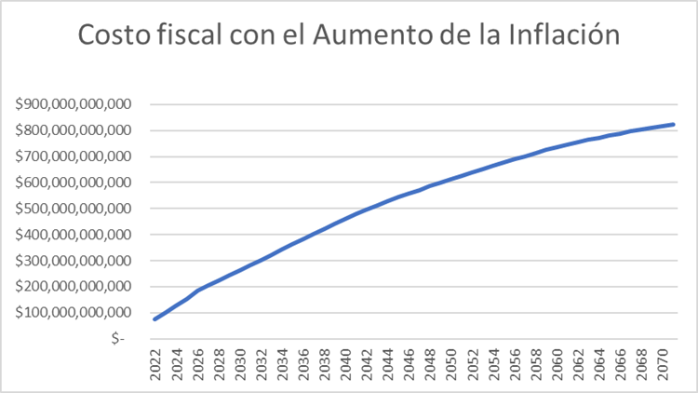
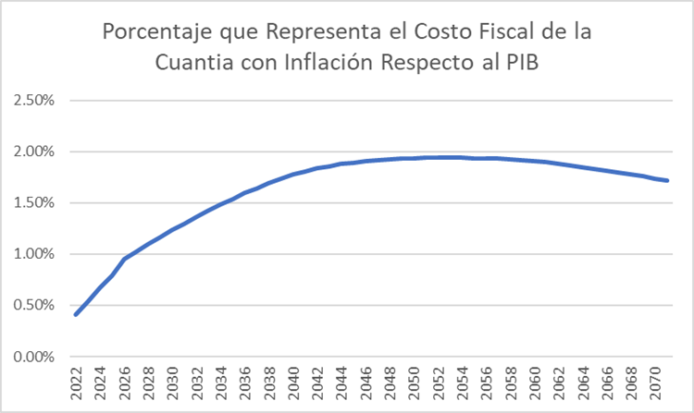
Esquemas de planes de pensiones
Introducción
Los estudiantes de actuaría de la UDLAP, en su Programa de Prácticas a la Profesión del verano del año 2022, obtuvieron las estimaciones del costo fiscal de la pensión no contributiva para la República Mexicana a lo largo de 50 años.

Slide 14

Esquemas de planes de pensiones
Introducción
¿De dónde se fondea un gobierno?
Solo tenemos dos cosas seguras: ¡¡los impuestos y la muerte!!
¿Cuánto pagarán de impuestos sobre la renta cuando trabajen?

Slide 15
Esquemas de planes de pensiones
Introducción
Tarifa Mensual ISR
Laboratorio. Obtener el impuesto en dinero y en tasa que pagará con base en la tarifa aplicable del año 2026.
Límite inferior | Límite superior | Cuota fija | Por ciento para aplicarse sobre el excedente del límite inferior
$ | $ | $ | %
0.01 | 844.59 | - | 1.92%
844.60 | 7,168.51 | 16.22 | 6.40%
7,168.52 | 12,598.02 | 420.95 | 10.88%
12,598.03 | 14,644.64 | 1,011.68 | 16.00%
14,644.65 | 17,533.64 | 1,339.14 | 17.92%
17,533.65 | 35,362.83 | 1,856.84 | 21.36%
35,362.84 | 55,736.68 | 5,665.16 | 23.52%
55,736.69 | 106,410.50 | 10,457.09 | 30.00%
106,410.51 | 141,880.66 | 25,659.23 | 32.00%
141,880.67 | 425,641.99 | 37,009.69 | 34.00%
425,642.00 | En adelante | 133,488.54 | 35.00%

Slide 16
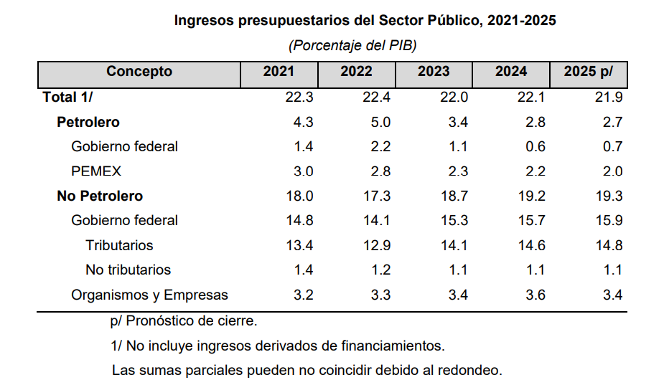
Esquemas de planes de pensiones
Introducción
Fuente: Iniciativa de Ley de Ingresos de la Federación para el Ejercicio Fiscal de 2026. Consultado en https://www.ppef.hacienda.gob.mx/

Slide 17
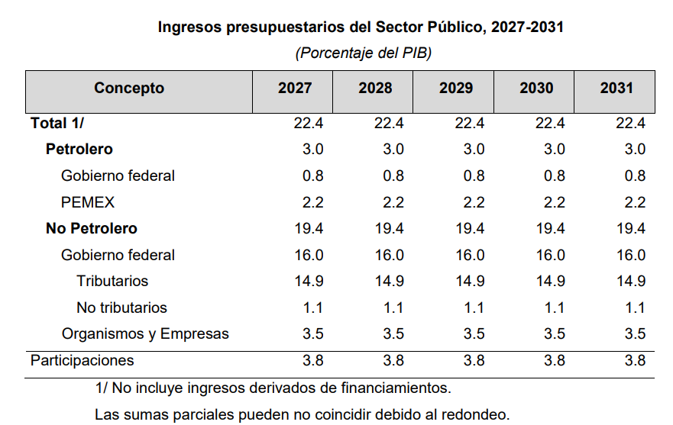
Esquemas de planes de pensiones
Introducción
Fuente: Iniciativa de Ley de Ingresos de la Federación para el Ejercicio Fiscal de 2026. Consultado en https://www.ppef.hacienda.gob.mx/

Slide 18
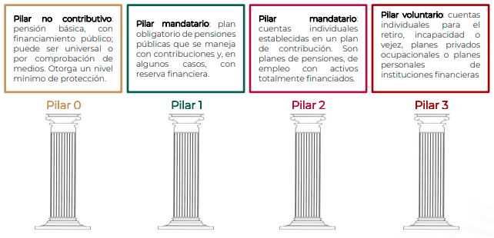
Esquemas de planes de pensiones
Introducción
Un país debe velar por implementar un esquema completo de su Plan de Pensiones, el cual se conforma por los siguientes 4 Pilares:

Slide 19
Esquemas de planes de pensiones
Introducción
Planes contributivos
En este curso abordaremos el estudio de los esquemas de planes contributivos de pensiones:
Pensiones derivadas de la seguridad social, y
Pensiones derivadas de un plan privado.
En el caso de las pensiones derivadas de la seguridad social, se analizarán a detalle las prestaciones en dinero a largo plazo que ofrece la Ley del Seguro Social a los trabajadores cotizantes a este Instituto.
En el caso de los planes privados de pensiones, se analizarán los métodos que existen para el cálculo de las reservas requeridas.

Slide 20
Seguridad social y pensiones
Francisco García Castillo

